Slide 1
МБОУ «СОШ № 3 г. Козьмодемьянска им. С.Н. Сивкова»
«Применение технологии интеллектуально-творческого мышления в учебной и внеурочной деятельности»
Выполнила: Левагина Н.П.

Slide 2
Цель:
совершенствование работы по развитию интеллектуально-творческого мышления школьников

Slide 3
Задачи:
провести теоретический анализ литературы по данной теме;
изучить способы и приёмы применения технологии развития интеллектуально-творческого мышления обучающихся;
применять на уроках и внеклассных занятиях изученный материал.

Slide 4
Актуальность:
Заниматься интеллектуально-творческим развитием детей совершенно необходимо. И, прежде всего потому, что полное раскрытие способностей и талантов ребёнка важно не только для него самого, но и для общества в целом, т.к. качественный скачок в области высоких технологий повлёк за собой и резкое возрастание потребности общества в людях обладающих нестандартным мышлением, вносящих новое содержание в производственную и социальную жизнь, умеющих ставить и решать новые задачи, относящиеся к будущему,
а нынешние младшие школьники вступят в самостоятельную жизнь через 10 – 15 лет.

Slide 5
Технология
интеллектуально-творческого
мышления школьников -
это система методов и форм организации учебного процесса, направленная на формирование интеллектуального и творческого потенциала учащихся. Такая технология предполагает сочетание учебной деятельности, в рамках которой формируются базовые знания, умения и навыки, с творческой деятельностью.

Slide 6
Технология
интеллектуально-творческого
мышления школьников ставит перед собой следующие задачи:
развитие интеллектуальных способностей;
формирование опыта творческой деятельности;
воспитание творческой личности.

Slide 7
Приоритетные направления:
учить детей учиться, стимулируя развитие творческой личности;
формировать познавательную потребность;
создавать творческую образовательную среду, обеспечивающую самореализацию школьников.

Slide 8
Принципы использования:
природосообразность;
преемственность;
взаимоподдержка ;
безусловное принятие личности учащегося;
доступность.

Slide 9
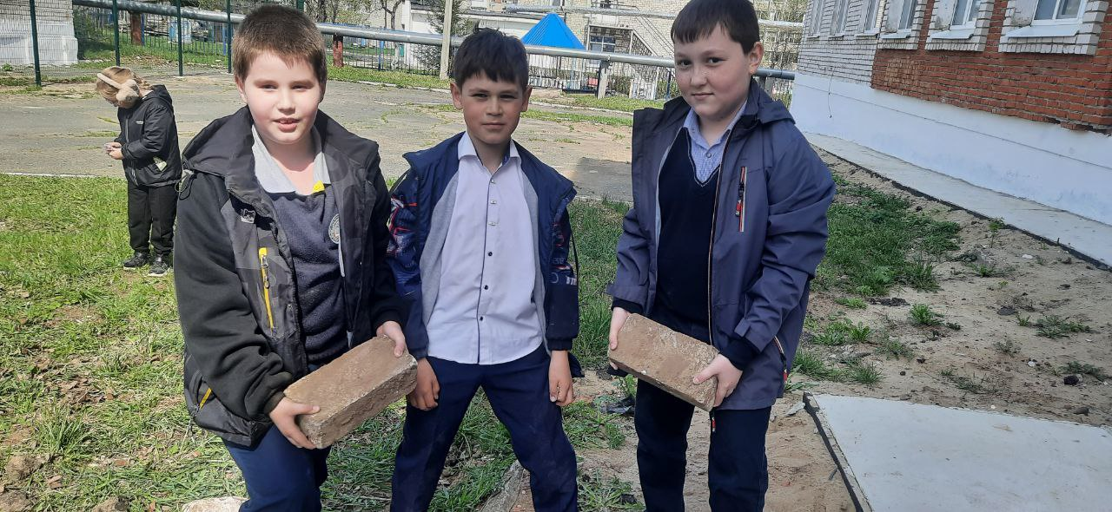
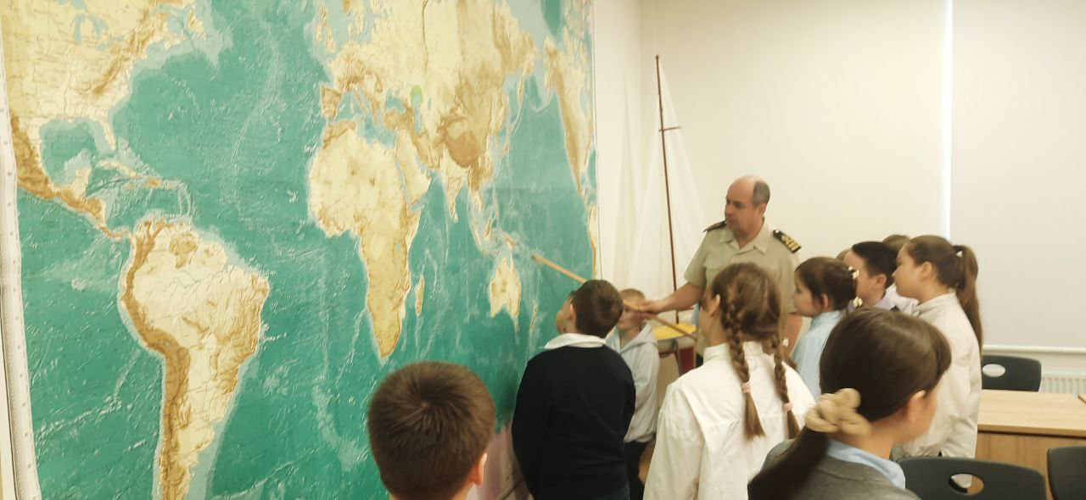
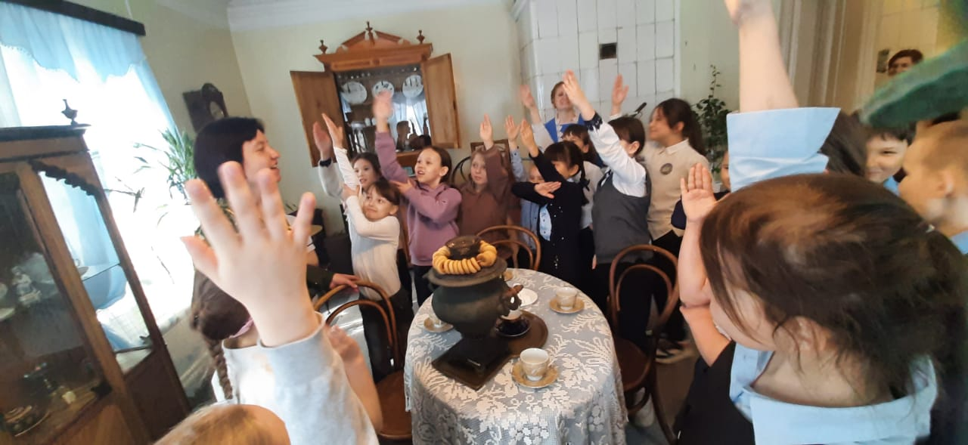
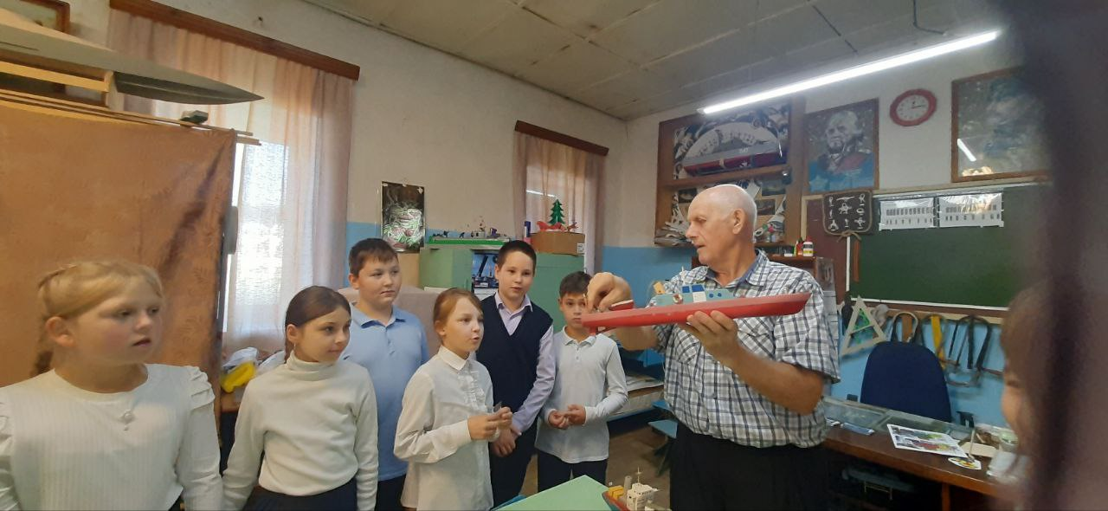
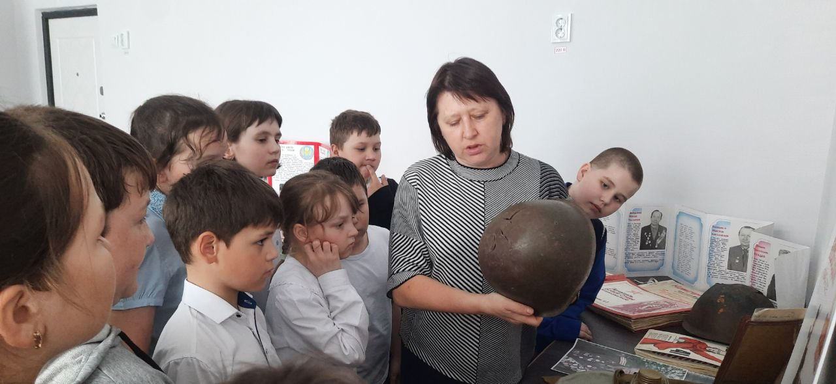
Формы занятий:
тридиционные уроки;
нетрадиционные уроки;
исследовательская работа;
внеурочная деятельность;
демонстрация примера.

Slide 10
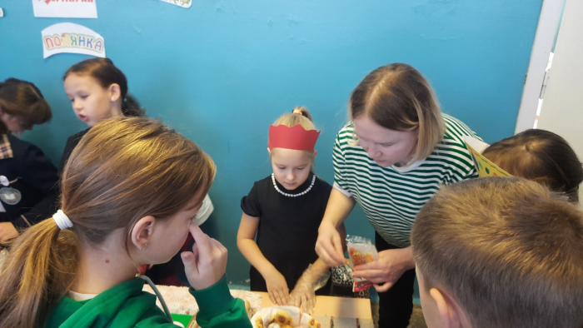
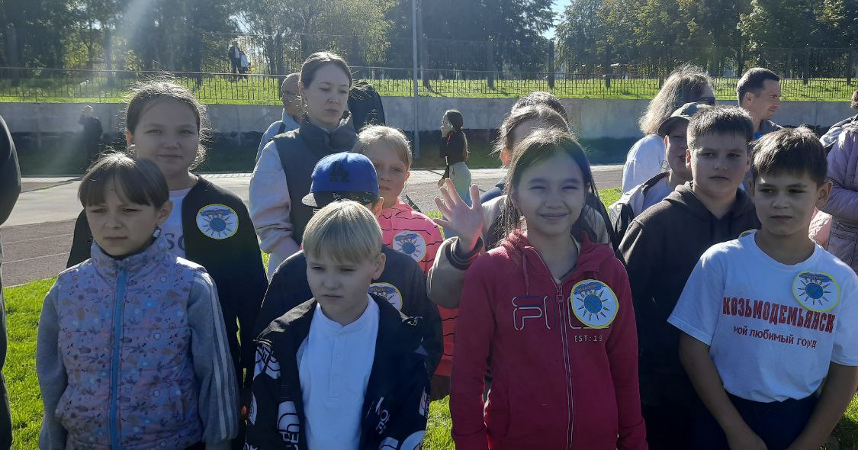
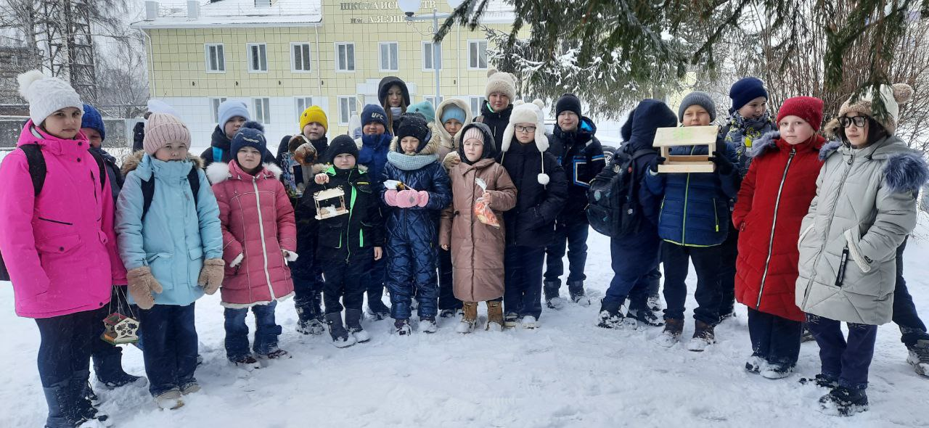
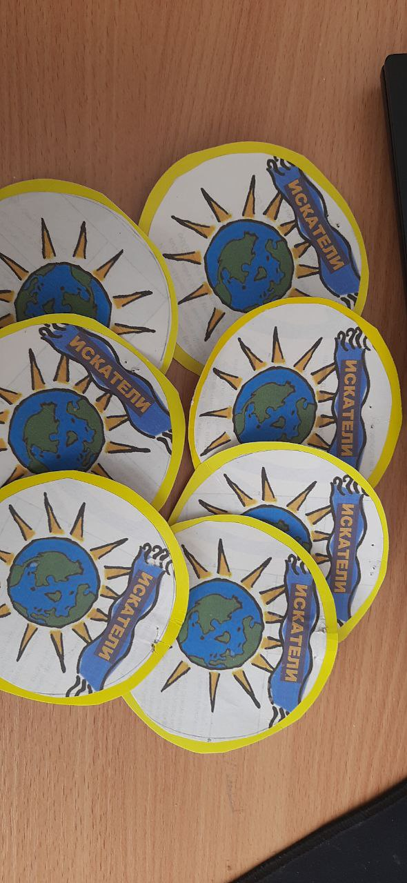
Работа с родителями:
  совместные мероприятия;
  просветительская деятельность;
  совместные творческие работы .

Slide 11



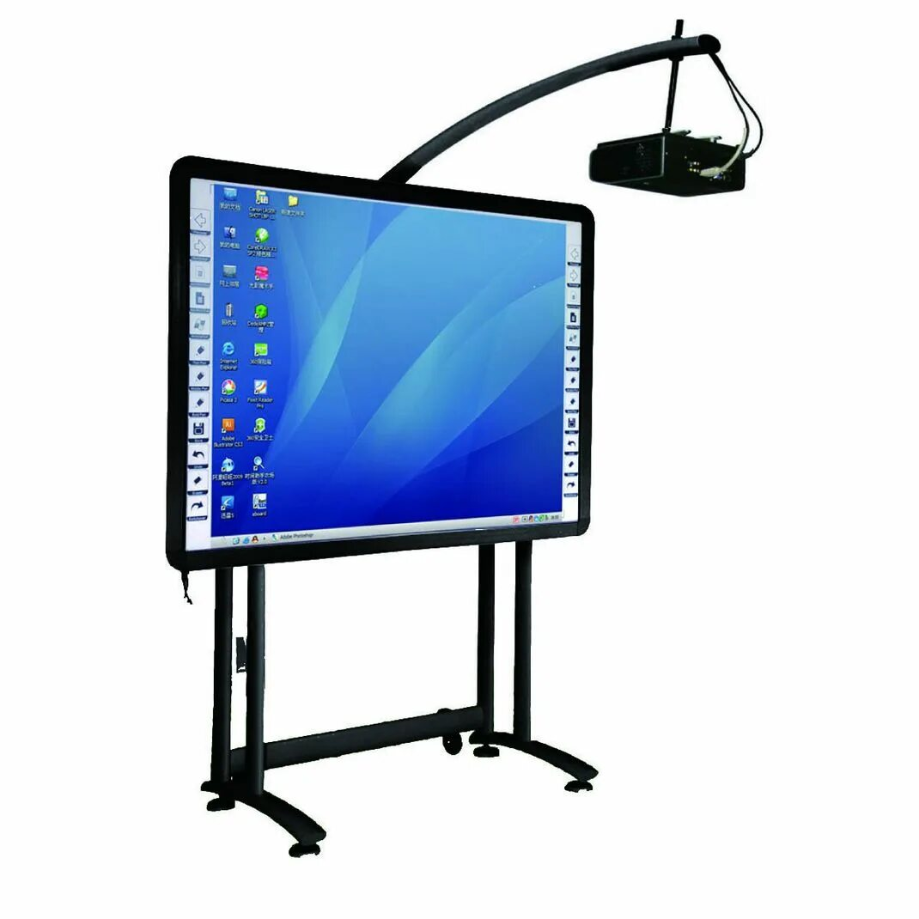
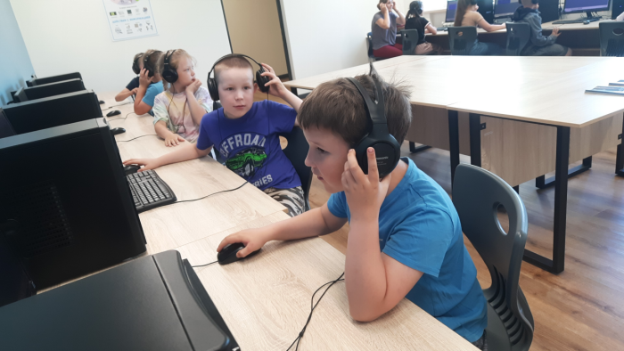
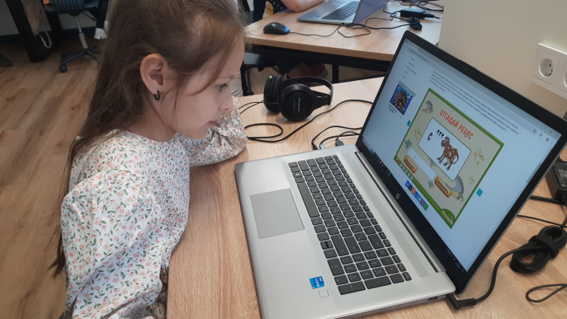

Использование ИКТ:
  интерактивные доски;
  компьютерные программы и приложения ("Академический Тир", "Веселый забор", Physion,Академия речевого этикета и т.д. );
  работа с образовательными сайтами и интерактивными энциклопедиями (SkySmart, Гусьгусь, Чевостик, Тетрика, Фонд развития детского научного творчества, Дети и наука и т.д.).
iSmart

Slide 12
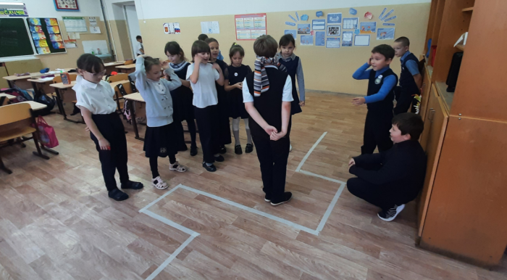
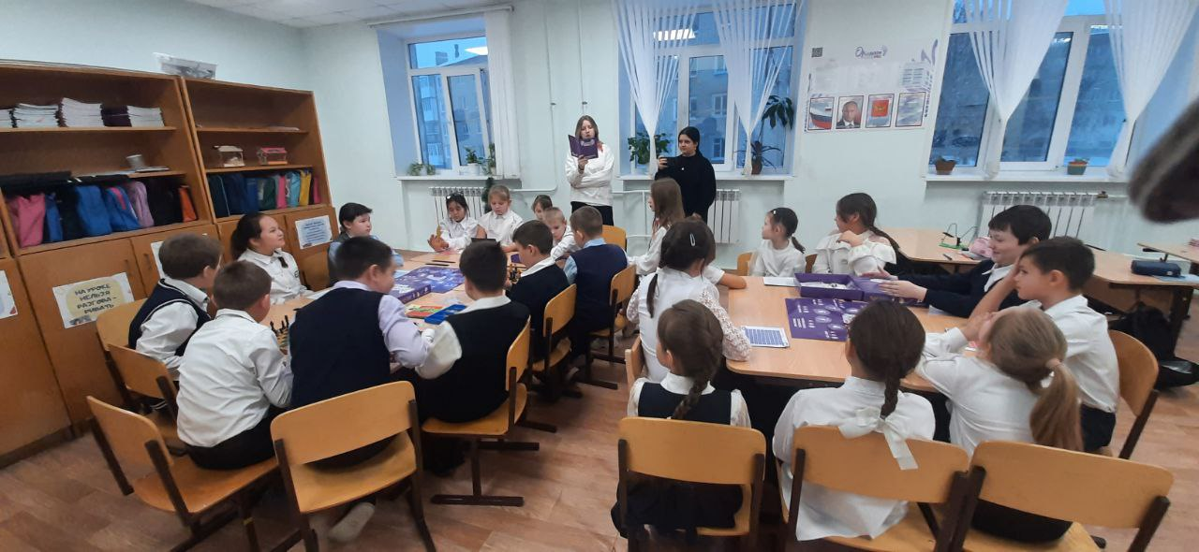
Методы, используемые в технологии
интеллектуально-творческого
мышления школьников :
  метод проектов;
  метод мозгового штурма;
  игровые методы;
  творческие задания.

Slide 13
Применение технологии интеллектуально-творческого мышления в учебной деятельности

Slide 14
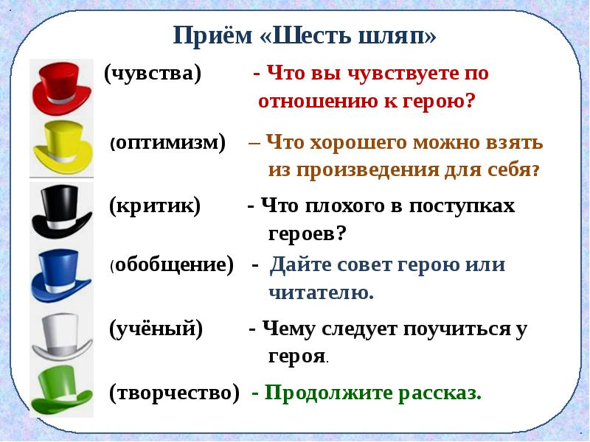
На уроках литературного чтения у 4 классе
«Шесть шляп» — это прием групповой познавательной активности

Slide 15
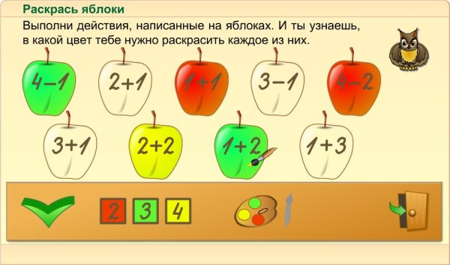
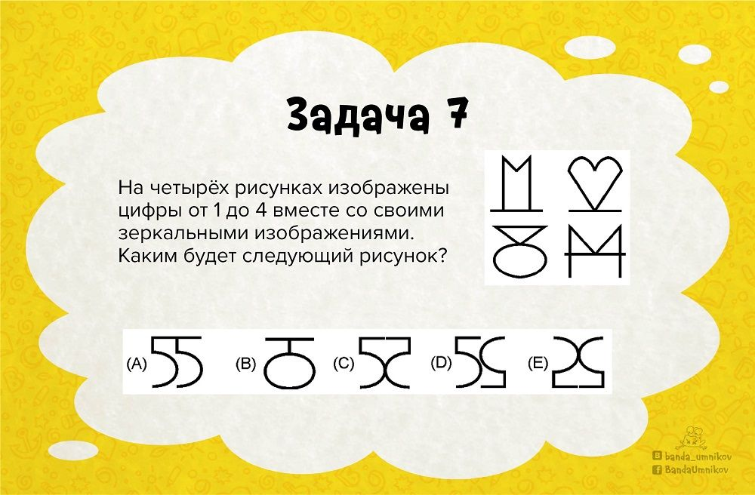
На уроках математики

Slide 16
На уроках окружающего мира
"Экологический детектив"
"Создай свой заповедник"
"Природная цепочка"
"Изобретатель-эколог"

Slide 17
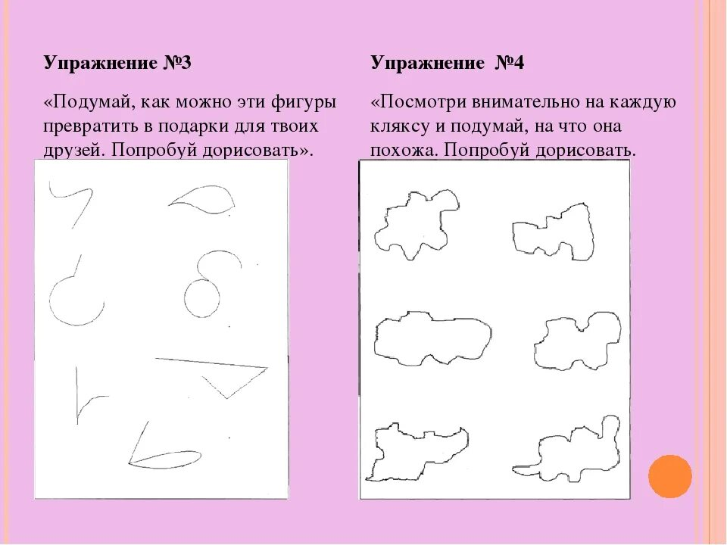
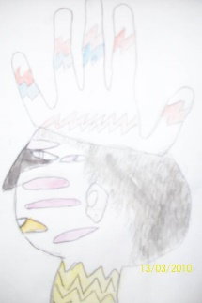
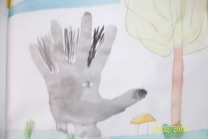
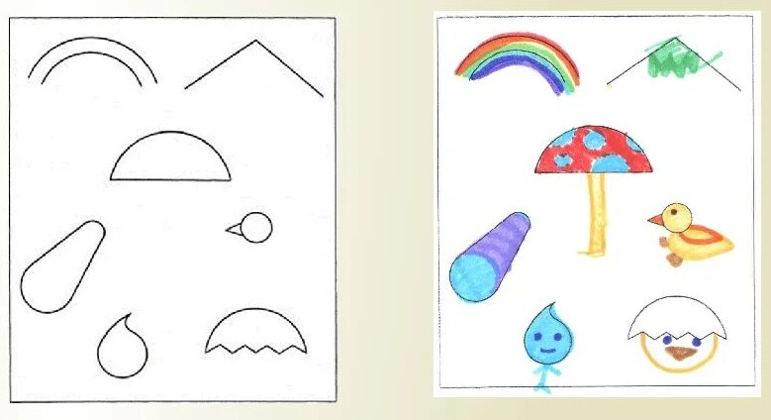
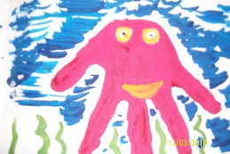
В изобразительной деятельности
тематическое рисование;
нерадиционные способы рисования;
различные упражнения ( нахождение изображения в пятнах, «незаконченный сюжет» , «придумай узор»«волшебники» и т.д).

Slide 18
Применение технологии интеллектуально-творческого мышления во внеурочной деятельности

Slide 19
На занятиях кружка «В мире слов»
Игра «Буквенная арифметика»
Описание: Ученикам предлагается выполнить действия с буквами и слогами и получить в результате слова.
1) КАР + ТО + ФЕЛЬДШЕР – ДШЕР = …
2) ЧЕРНЫЙ – ЫЙ + О + СЛИВА – А = …
3) ТОВАРНЫЙ – НЫЙ + ИЩИ = …
4) ЧАСТЬ – Ь + УШКО – О + А = …
5) КВА + РАК – АК + ТИРА = …
6) КЕДР – ДР + РОСИНКА = …
7) КОРЬ – Ь + ИДОЛ – Л +Р = …
8) ЧАЩА – А + ОБА = …
9) ШИНА – А + ЕЛЬ = …
10) ЕЖИ – И + Е + ВИКА = …
11) ТРЕЛЬ – Т + СЫР – Р = …
12) КОТ + ЁЛКА – КА = …
13) КАБАН – АН + ЛУК = …
14) КЛЕЙ – К + КА = …
15) КОРА – О + П + ИВА = …
Игра «Слово в слове»
В каждом слове «спряталось» ещё одно слово, найди его.
Смородина, хлопушка, гармошка, ласточки, стрекоза, морозы, тапочки, дорожки, бабочка, буквари, радуга, дорога, платочки, огород, олень, угроза, камыши, морозы, дорога, лесник, ягоды, гвоздика, победа, погода, фасоль, скрипка, восток, забор.
Игра «Живые модели»
Каждый ребёнок становится «словом» в предложении. «Слова» должны встать друг за другом так, чтобы получилось предложение. Это предложение читается, в нём переставляются слова, читается новое предложение, добавляются новые слова, опять читается предложение, заменяются слова, и снова предложение прочитывается. Эта игра помогает понять, как важен порядок слов в предложении, увидеть, что предложение может стать более интересным, если добавить какое-либо слово, а может предложение вообще исчезнуть. Моделями могут стать не только слова, но и слоги, звуки, буквы. Тогда игры так и будут называться «Живые слоги», «Живые звуки», «Живые буквы». Проведём игру «Живые звуки». Составим слово «Апрель».
1в.: играют те дети, которые разгадали загадки учителя о звуках – какой первый звук в слове? Третий? Четвёртый? Второй? Пятый?
2в.: учитель приглашает к доске детей и говорит им, каким звуком кто из них будет; звуки можно назвать подряд, так, как они следуют в слове, или вразбивку. Эта игра позволяет ориентироваться на реальные знания детей, постоянно подводя класс к общему высокому уровню знаний. Постепенно часть заданий в этой игре учитель передаёт классу. Сажать детей на место
можно предложить ученикам. «Пусть сядет на место звук «п», но сначала назовёт слово с мягкой парой своего звука», «Пусть звук «ль» сядет на место, но сначала назовёт в классе 3 предмета, которые начинаются с него или с его твёрдой пары» и т.д. .
Игра «Как тебя зовут?»
Эта игра проводится для закрепления гласных и согласных звуков. Предложить выйти всех детей, имена которых начинаются с гласных звуков. Имя каждого ребёнка громко называется и определяется, с какого звука оно начинается, гласный он или согласный. На следующем уроке пригласить детей, имена которых начинаются с согласного звука. Дети с удовольствием вслушиваются в свои имена, сравнивают их.

Slide 20
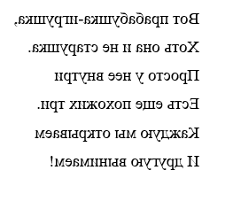
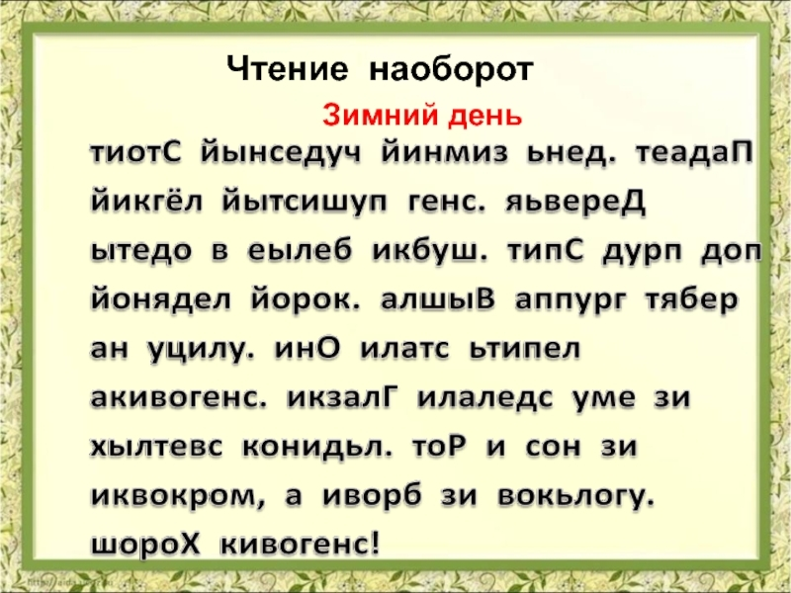
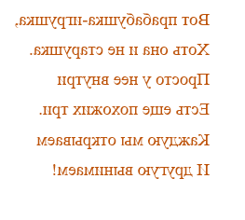
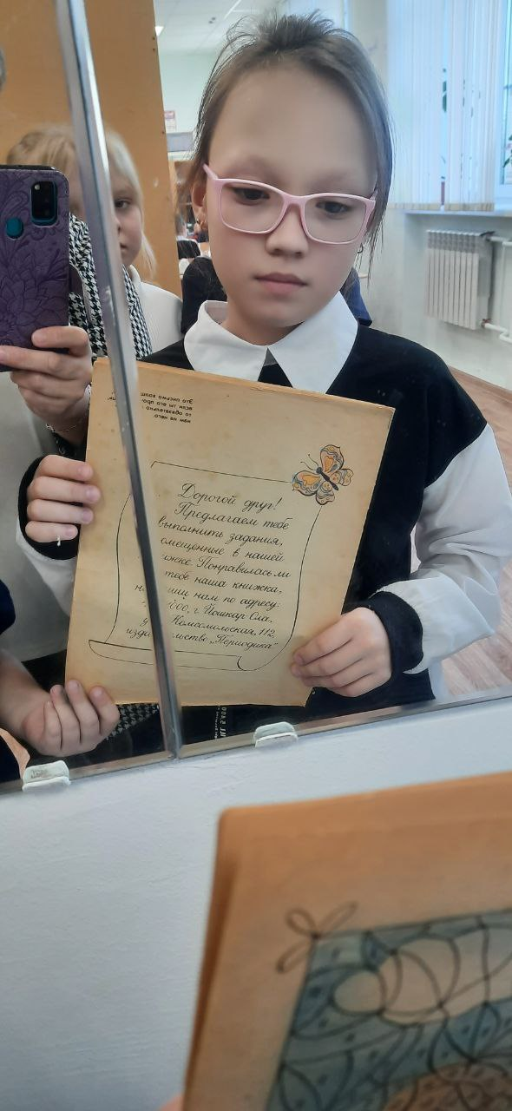
Зеркальное чтение и чтение наоборот

Slide 21
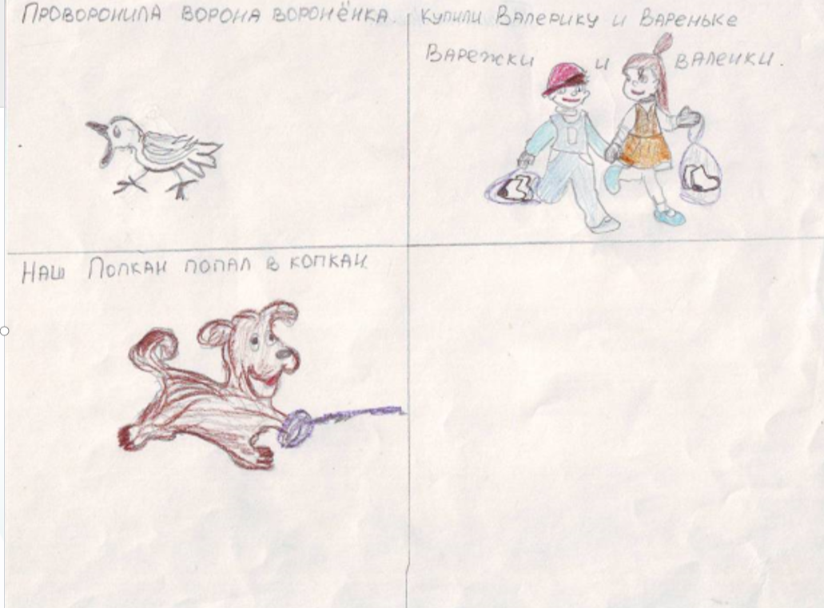
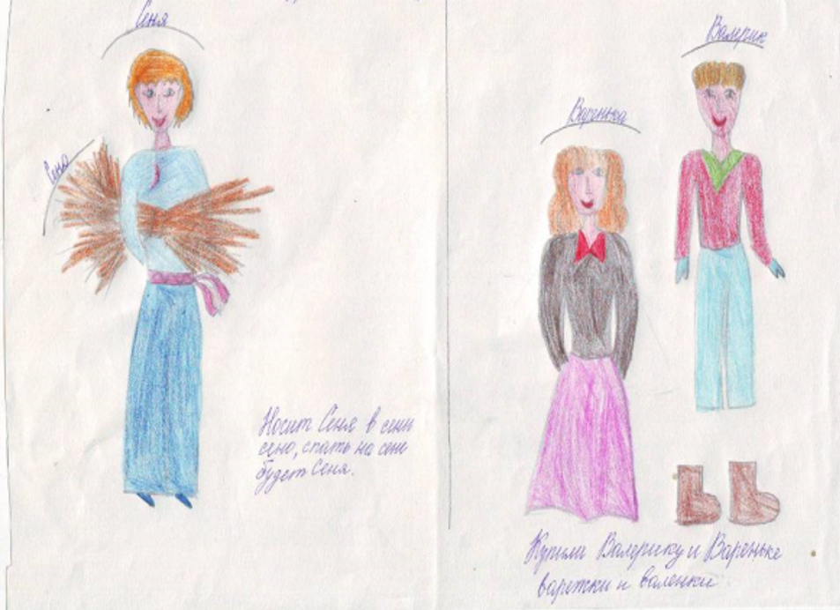
Иллюстрирование скороговорок

Slide 22
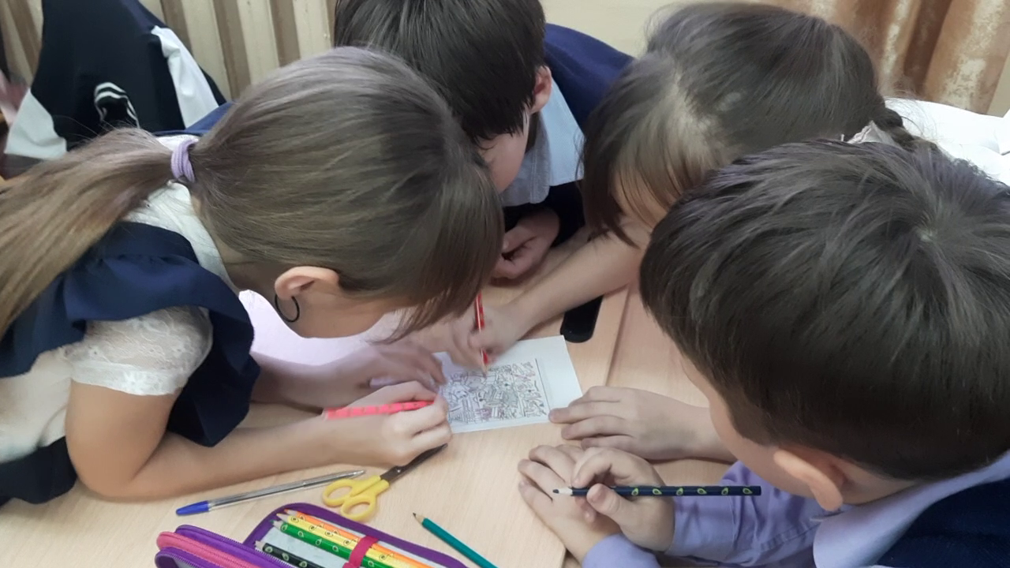
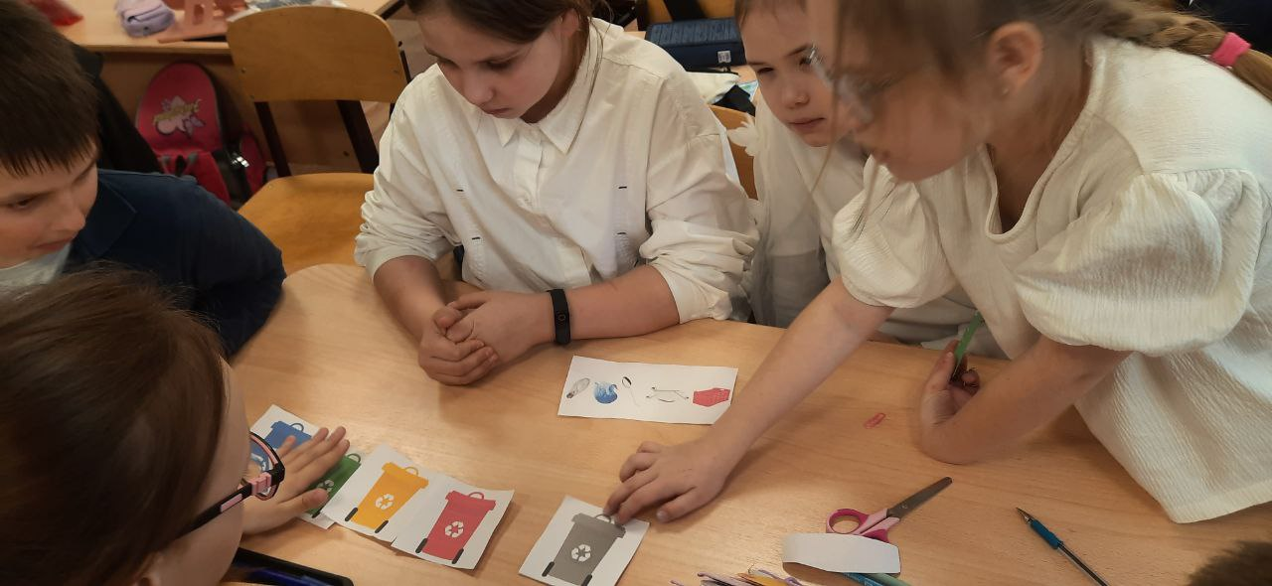
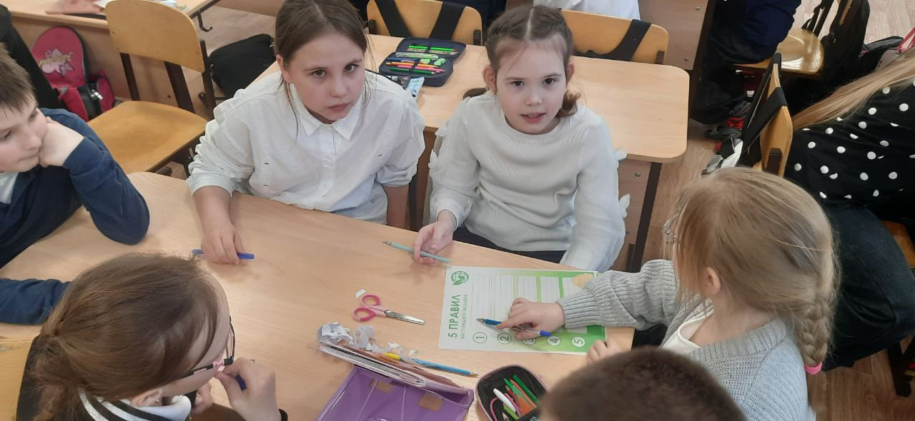
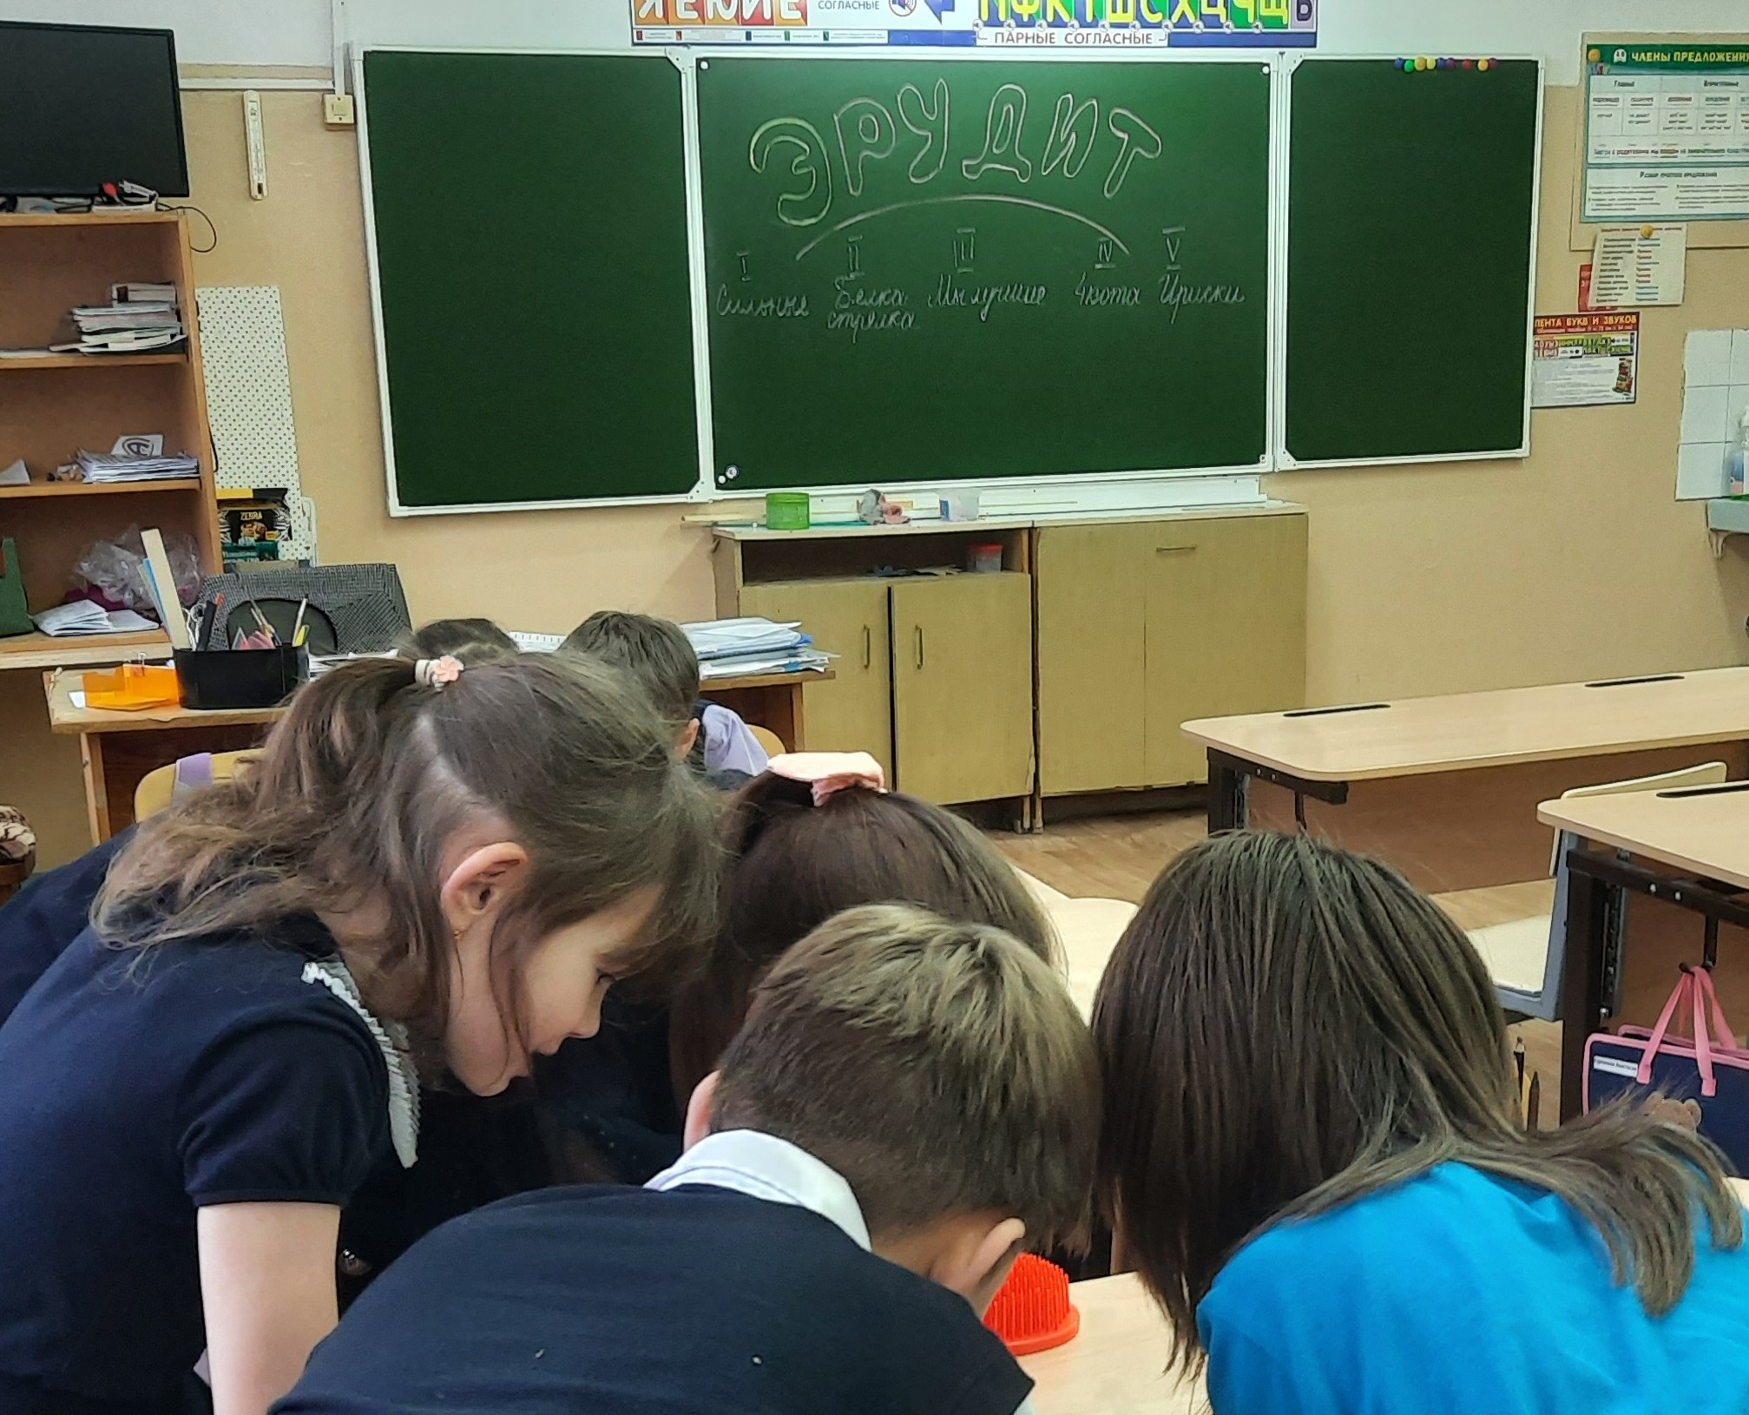
На занятиях «Орлята России»
Мозговой штурм

Slide 23
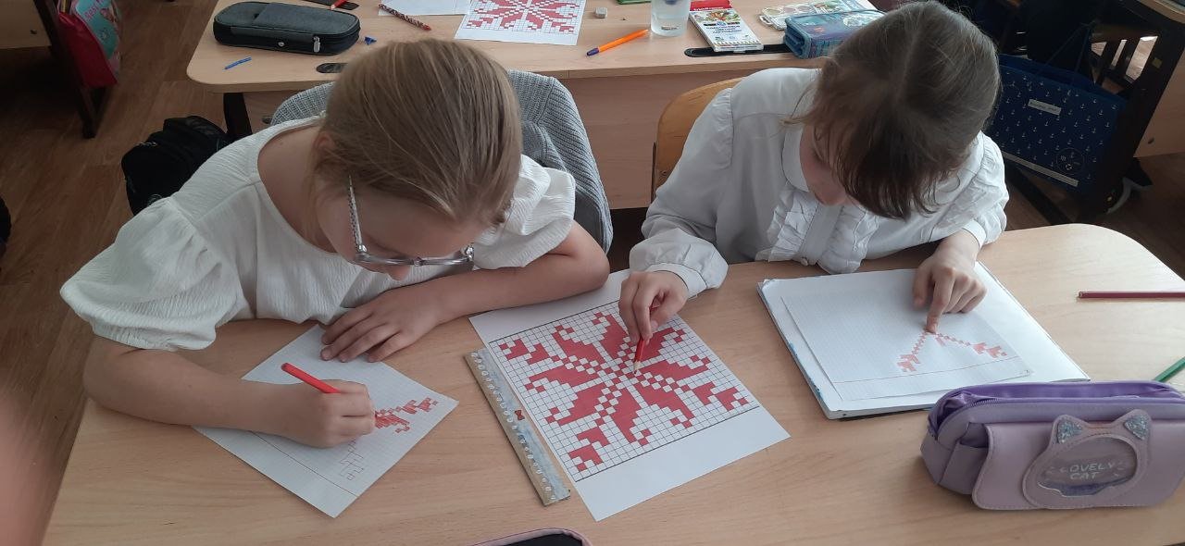
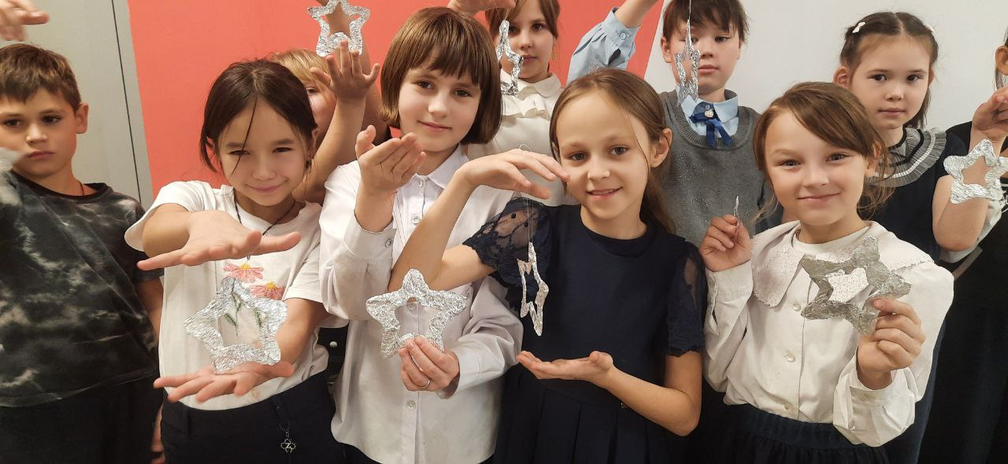
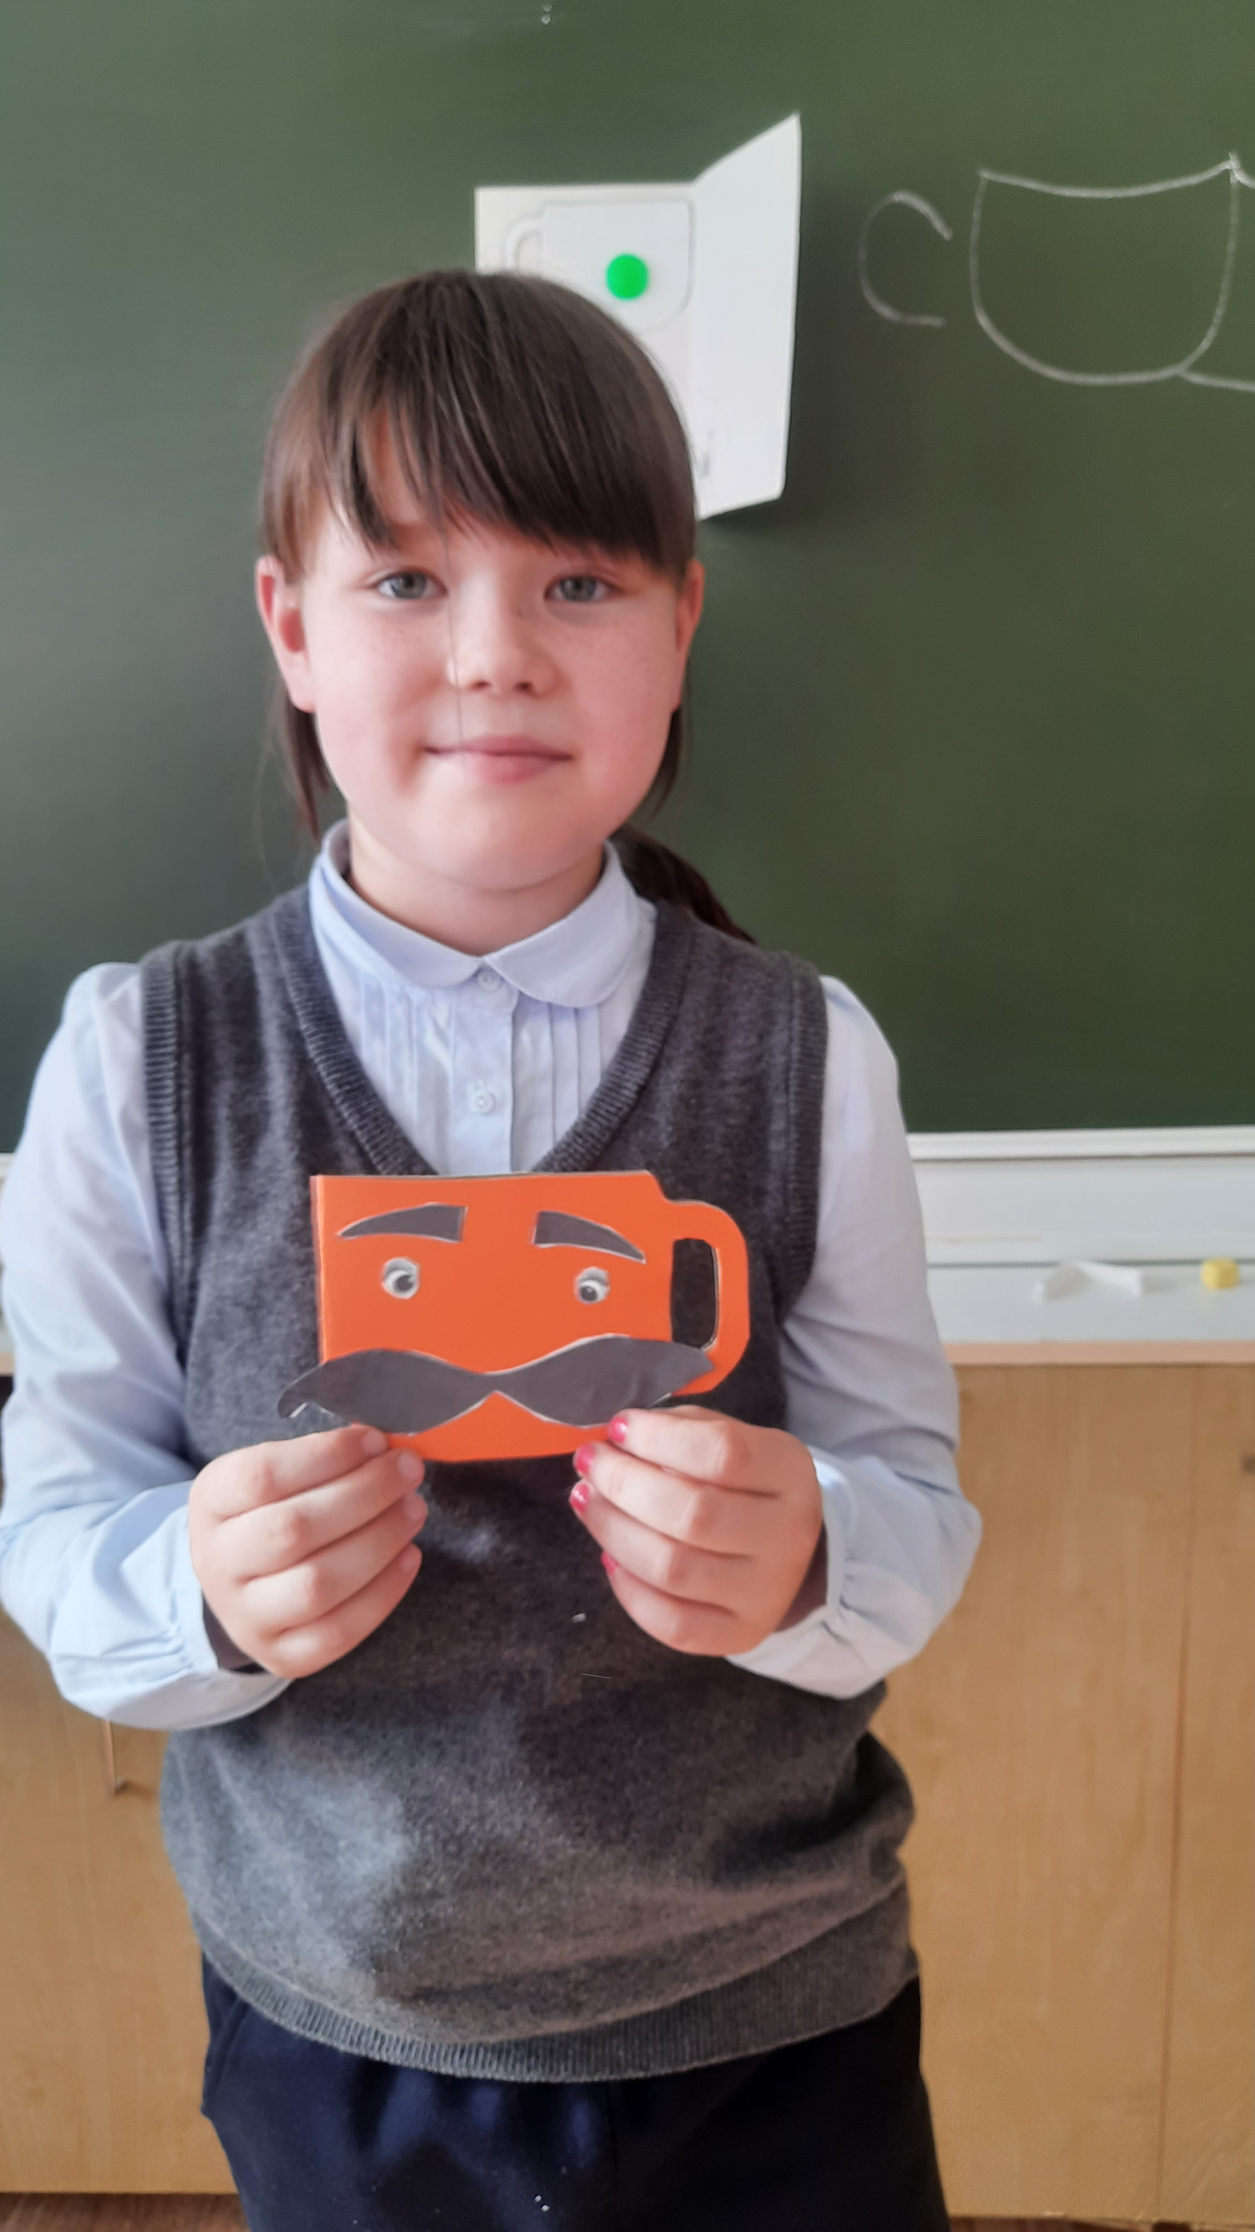
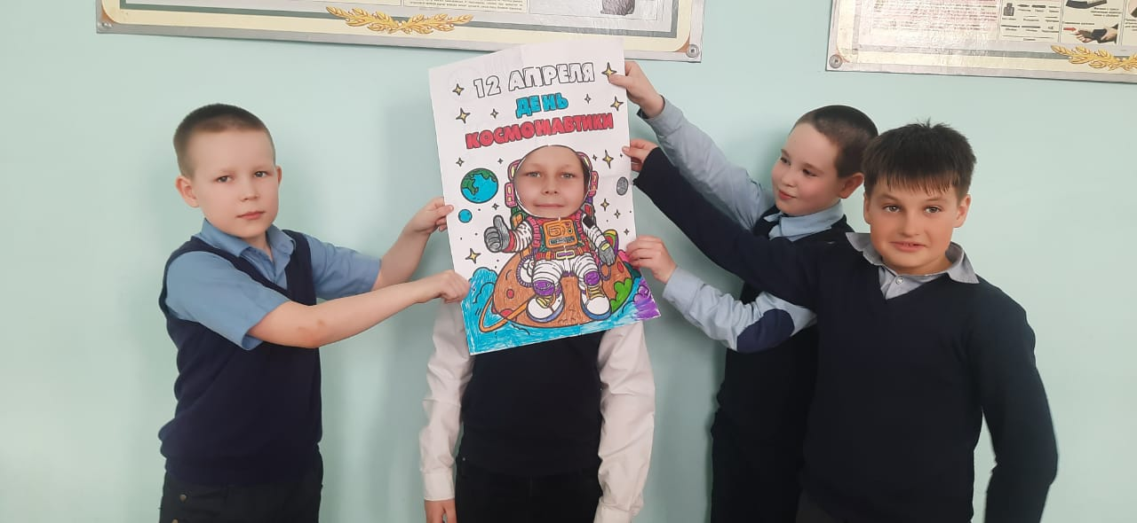
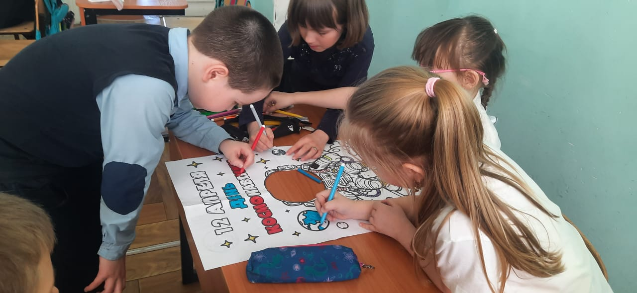
Творческие задания

Slide 24
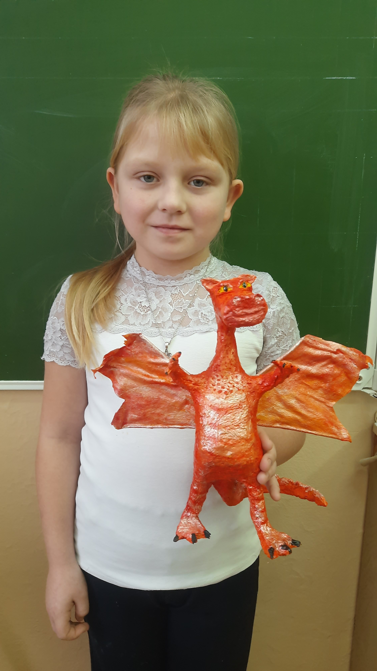
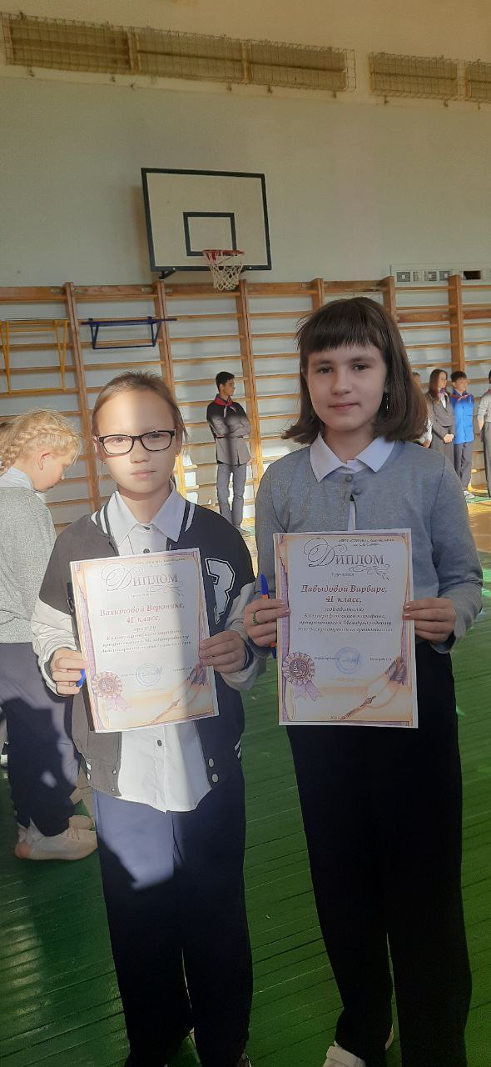
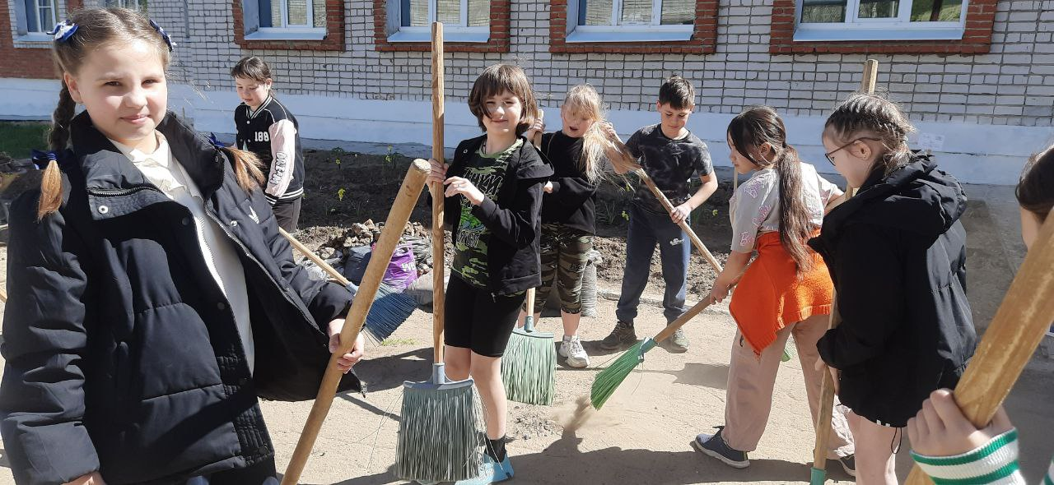
Участие в конкурсах,
акциях

Slide 25
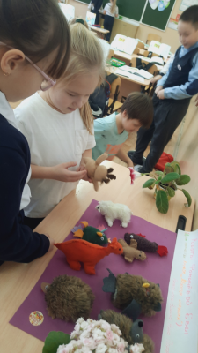
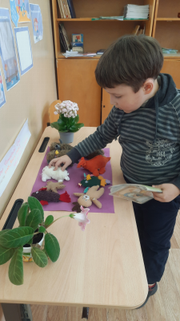
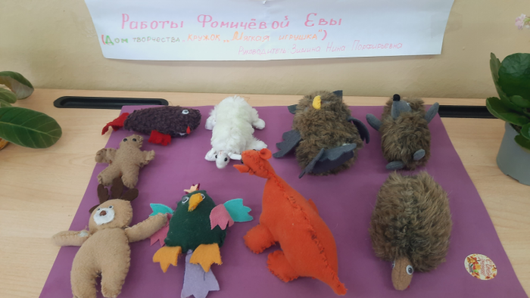
Создание персональных классных выставок

Slide 26
Оценка
результатов интеллектуально-творческого развития школьников возможна по следующим критериям:
•Уровень развития творческого мышления —
беглость, гибкость, оригинальность, разработанность мышления.
•Творческие характеристики личности —
любознательность, воображение, сложность, рискованность.
•Познавательная активность —
познавательные мотивы и эмоциональное отношение к учебному процессу.

Slide 27
•
Заключение:
Применение технологии развития интеллектуально-творческого мышления способствует повышению мотивации к изучаемым предметам, активизирует деятельность учащихся, учит детей выделять учебную задачу при выполнении того или иного задания, стимулирует мыслительную деятельность обучающихся
как на уроке, так и во внеурочной деятельности.

